Slide 1

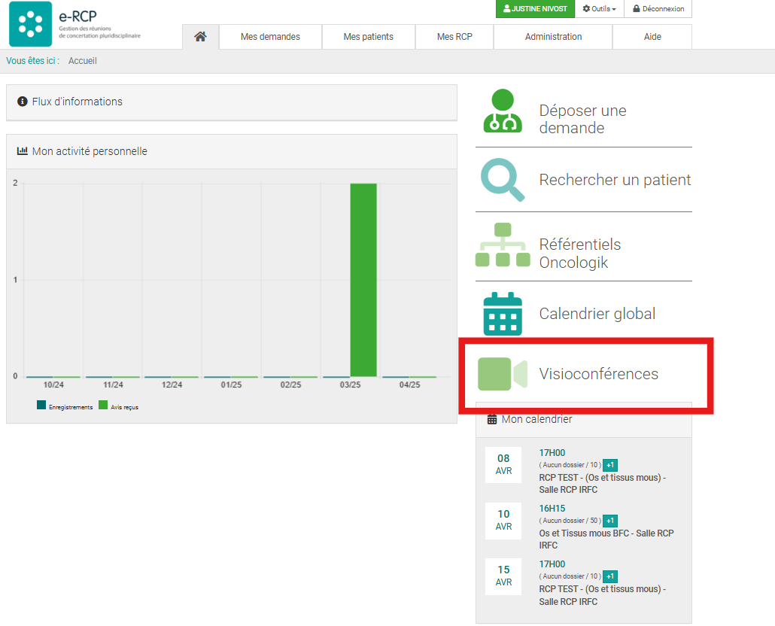
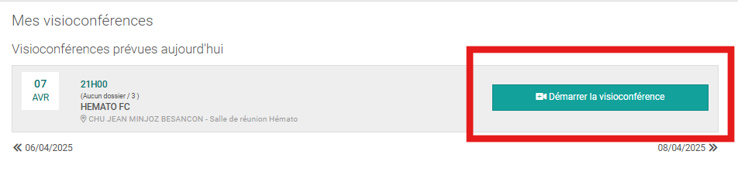



Démarrer/rejoindre une visio-conférence
L’objectif de cette étape est de démarrer/rejoindre une nouvelle visio-conférence et prendre la main sur un poste si nécessaire.
Seuls les utilisateurs paramétrés en tant que participants ou coordinateurs de la RCP par OncoBFC peuvent visualiser le lien visio de ladite RCP.
Si vous vous connectez à la RCP depuis votre bureau (poste personnel) et non depuis la salle de RCP, il est impératif d’avoir au préalable demandé à votre service informatique d’installer PandaLab pro et s’assurer que l’ouverture des ports pour visio conference a bien été faite.
Démarrer une visioconférence
Depuis la page d’accueil sur eRCP, je clique sur « Visioconférences» et je visualise mes sessions de visioconférences planifiées (sessions RCP). Je clique sur la session qui m’intéresse.
Ma visioconférence sélectionnée s’affiche en grand et je clique sur le bouton « Démarrer la visioconférence »
En cas de difficultés, n’hésitez pas à contacter l’assistance au 0805 950 555 ou l’équipe animation (eticss-animation@esante-bfc.fr).
Le GRADeS BFC reste à votre disposition pour répondre à toutes vos questions, remarques et suggestions.

Slide 2
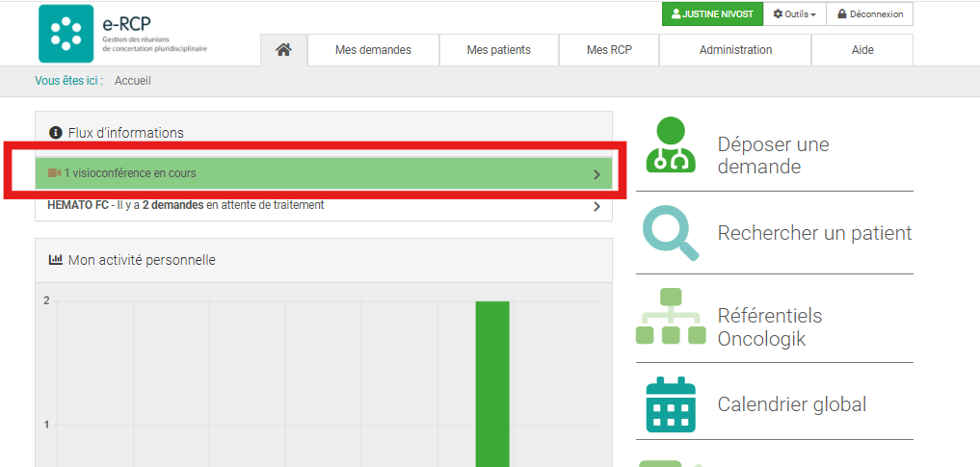
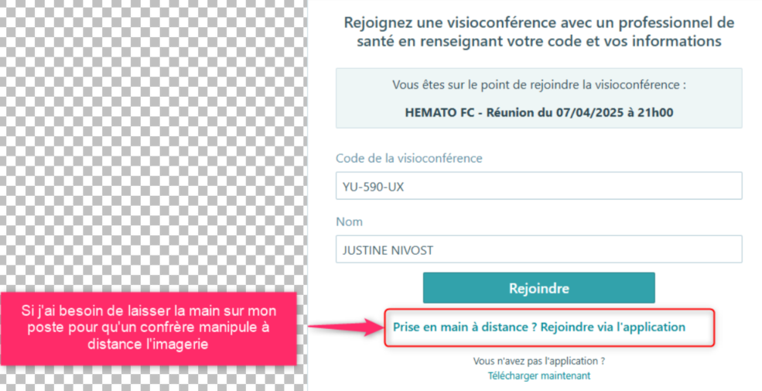
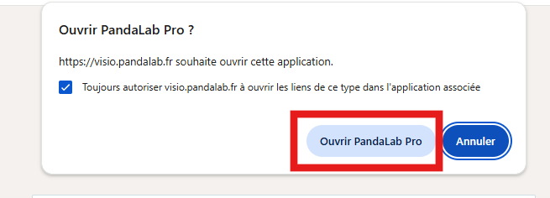
Si la visioconférence est déjà lancée, une notification s’affiche sur la page d’accueil et je peux rejoindre la visioconférence en cliquant dessus.
Deux cas possibles pour rejoindre la visioconférence
1. J’ai besoin de laisser un confrère manipuler de l’imagerie à distance
2. Je n’ai pas besoin de laisser un confrère manipuler de l’imagerie à distance
1. J’ai besoin de laisser un confrère manipuler de l’imagerie à distance
Une pop-up s’affiche. Je clique sur « Ouvrir »
En cas de difficultés, n’hésitez pas à contacter l’assistance au 0805 950 555 ou l’équipe animation (eticss-animation@esante-bfc.fr).
Le GRADeS BFC reste à votre disposition pour répondre à toutes vos questions, remarques et suggestions.

Slide 3
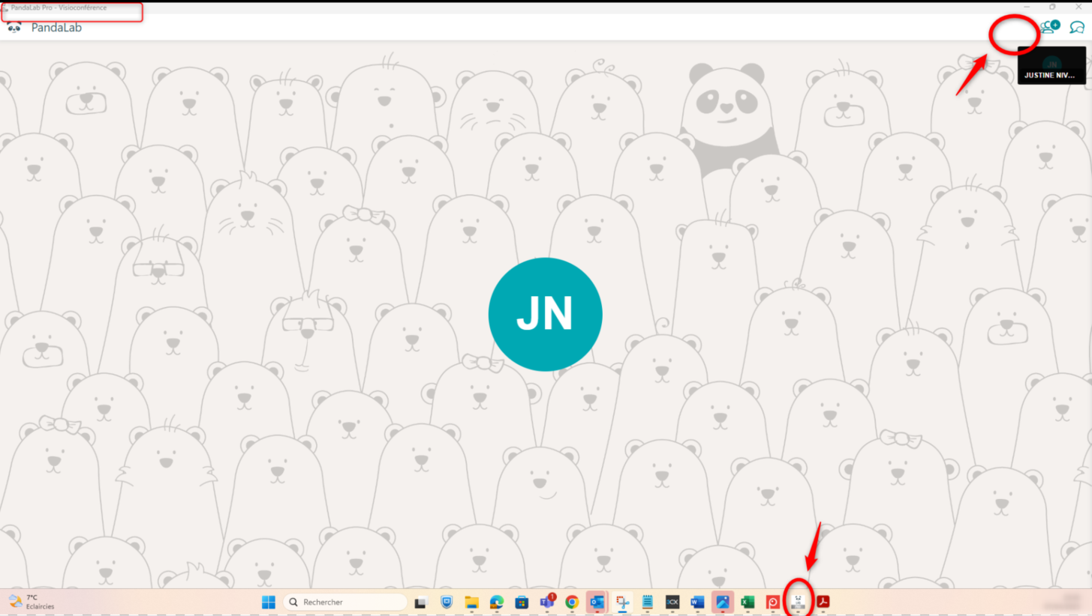
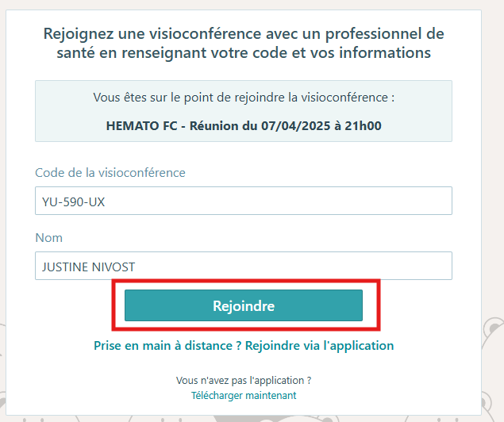
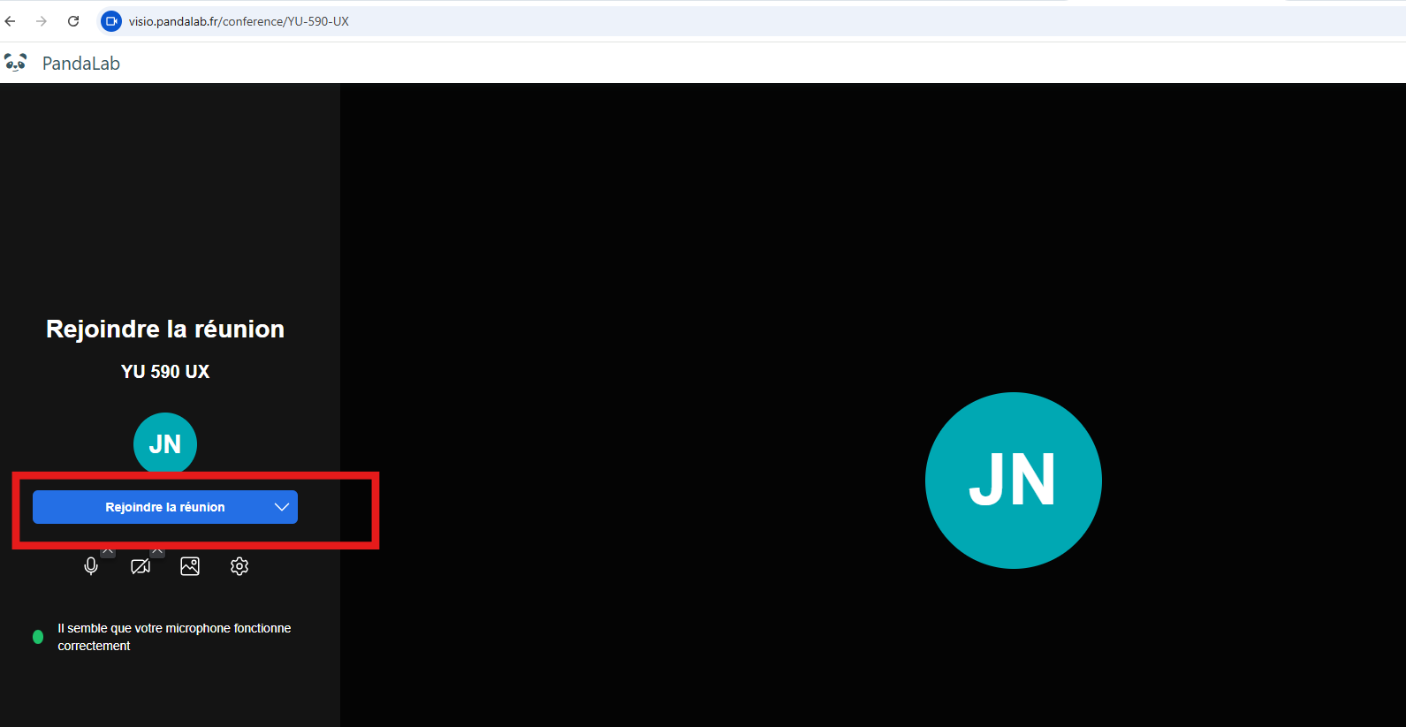
A la suite, je suis redirigé dans la salle de Visio.
2. Je n’ai pas besoin de laisser un confrère manipuler de l’imagerie à distance
Je clique sur « Rejoindre »
Je clique sur « Rejoindre la réunion »
En cas de difficultés, n’hésitez pas à contacter l’assistance au 0805 950 555 ou l’équipe animation (eticss-animation@esante-bfc.fr).
Le GRADeS BFC reste à votre disposition pour répondre à toutes vos questions, remarques et suggestions.

Slide 4
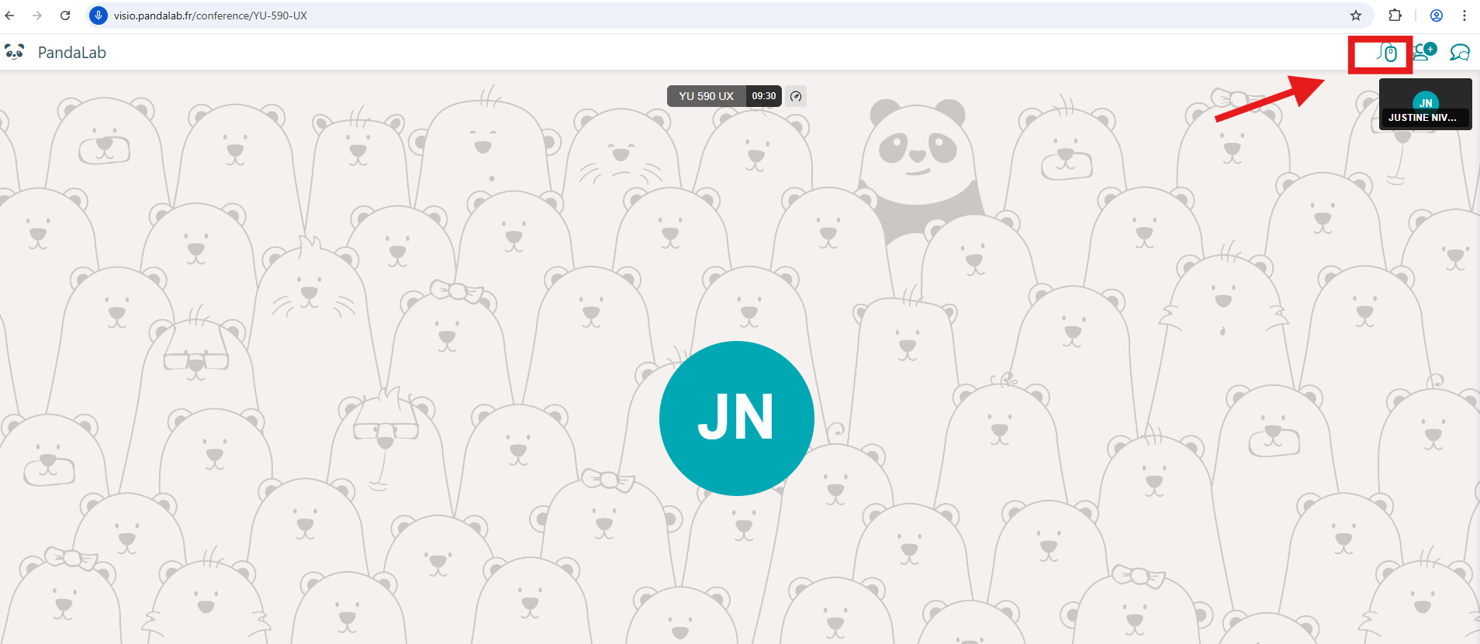
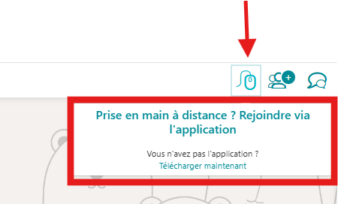
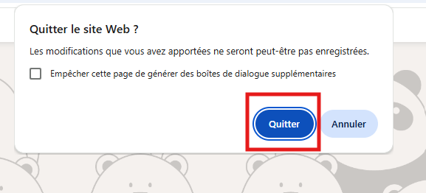
En cas de besoin, il est possible de basculer d’un mode de connexion ne permettant pas la prise en main sur mon poste vers le mode de connexion qui le permet.
Je clique sur la souris en haut à droite
Une pop-up s’affiche. Je clique sur « Quitter »
Je suis alors redirigé vers la fenêtre de la Visio dans le mode de connexion permettant la prise en main sur mon poste.
En cas de difficultés, n’hésitez pas à contacter l’assistance au 0805 950 555 ou l’équipe animation (eticss-animation@esante-bfc.fr).
Le GRADeS BFC reste à votre disposition pour répondre à toutes vos questions, remarques et suggestions.

Slide 5
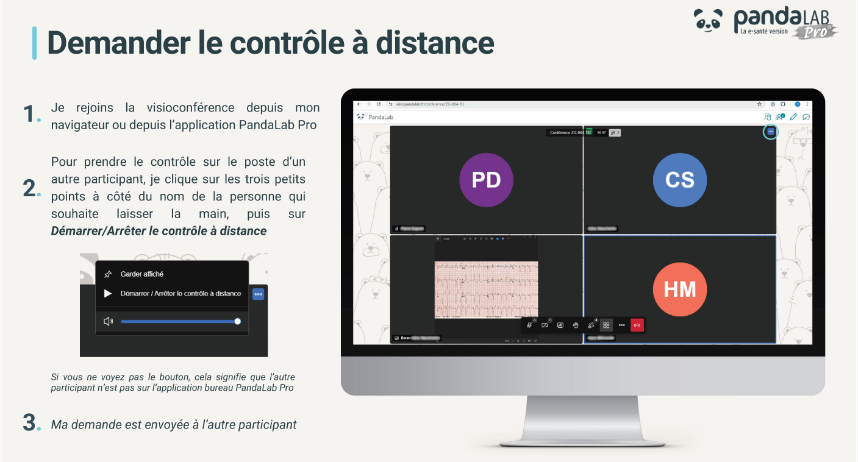
Demander le contrôle à distance
En cas de difficultés, n’hésitez pas à contacter l’assistance au 0805 950 555 ou l’équipe animation (eticss-animation@esante-bfc.fr).
Le GRADeS BFC reste à votre disposition pour répondre à toutes vos questions, remarques et suggestions.

Slide 6
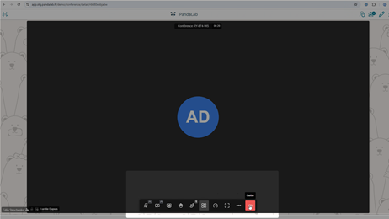
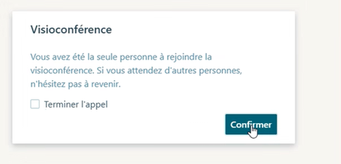
Demander le contrôle à distance
Point de vigilance : Comme indiqué en page 4, il est possible qu’en cours de RCP, l’utilisateur souhaite prendre la main à distance pour manipuler de l’imagerie médicale.
Cette action nécessite de basculer la connexion web vers l’application PandaLab pro.
Pour se faire, l’utilisateur doit cliquer sur quitter puis sur confirmer sans cocher « terminer l’appel ».
Le fait de cocher la case « terminer l’appel » a pour action de clôturer la RCP et met fin à la réunion.
En cas de difficultés, n’hésitez pas à contacter l’assistance au 0805 950 555 ou l’équipe animation (eticss-animation@esante-bfc.fr).
Le GRADeS BFC reste à votre disposition pour répondre à toutes vos questions, remarques et suggestions.

